Slide 1
Веб-квест «Мстители за безопасный Интернет»
Разработка: Дьяковой В.В.,
учителя информатики
МОУ «Гимназия №1 Центрального района Волгограда»

Slide 2
https://securityontheinternet.jimdofree.com

Slide 3
Цели урока
обобщение и систематизация знаний, умений и навыков в области безопасности в сети Интернет.
Формирование навыков безопасного использования сети Интернета.
Распознавание и реагирование на интернет-угрозы.

Slide 4
Задачи урока
Систематизация знаний учащихся в области интернет-безопасности по направлениям:
раскрытие персональных данных;
мошенничества;
общение в сети;
компьютерные вирусы.
Формирование у учащихся навыков безопасного использования Интернета на основании имеющегося у них опыта.
Повышение уровня осведомленности учащихся о наиболее актуальных интернет-угрозах.
Формирование навыков и осознанных подходов к противодействию интернет-угрозам.

Slide 5
Выбор команды супергероя

Slide 6
Испытание 1. Разгадай кроссворд
Испытание 2. "Верите ли вы, что..."

Slide 7
Испытание 3. Типы вирусов
Испытание 4. Классификация персональных данных

Slide 8
Испытание 5. Основные виды опасностей в сети Интернет
Подведение итогов

Slide 9
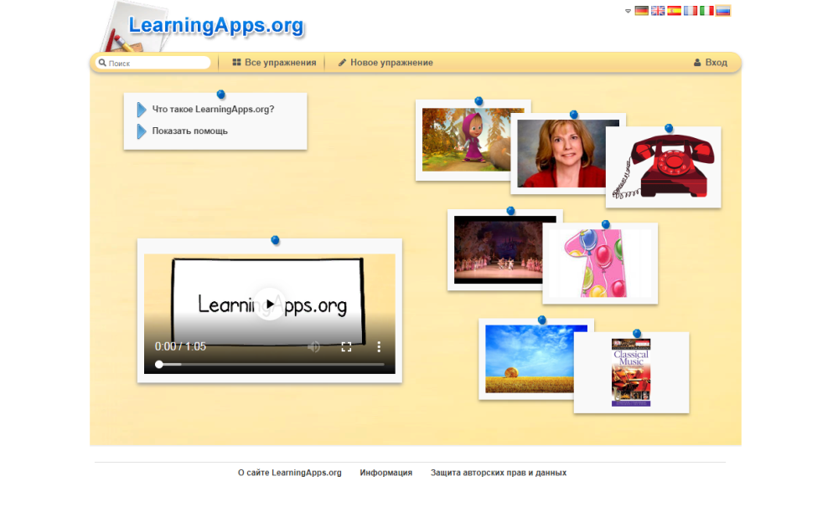
Ресурсы для создания веб-квеста
Конструктор сайтов: www.jimdo.com.
Приложение для создание интерактивных модулей www.learningapps.org,

Slide 10
Источники
https://ru.wikipedia.org/
http://juice-health.ru/computers/703-what-you-need-to-know-about-computer-viruses
http://персональныеданные.дети
http://fb.ru/article/356078/opasnost-interneta-dlya-detey-i-vzroslyih
Изображения
https://ru.wikipedia.org/wiki/Чёрная_Пантера_(Marvel_Comics)#/media/File:Original_Sin_Vol_1_2_Dell%27Otto_Variant_Textless.jpg
https://ru.wikipedia.org/wiki/Человек-паук#/media/File:AmazingSpiderMan50.jpg
https://tellyday.com/media/zoo/images/avengersinfinitywarpart2_c3aae3f8030b302184a7d945f692928b.jpg
https://typical-moscow.ru/wp-content/uploads/2017/12/ageofaltron.jpg
https://todaynews.in.ua/uploads/posts/2018-06/1528717891_aveng2max_1.jpg
https://cdn.igromania.ru/mnt/news/4/7/e/0/2/7/53473/0013199f1508ee54_1200xH.jpg

